Slide 1

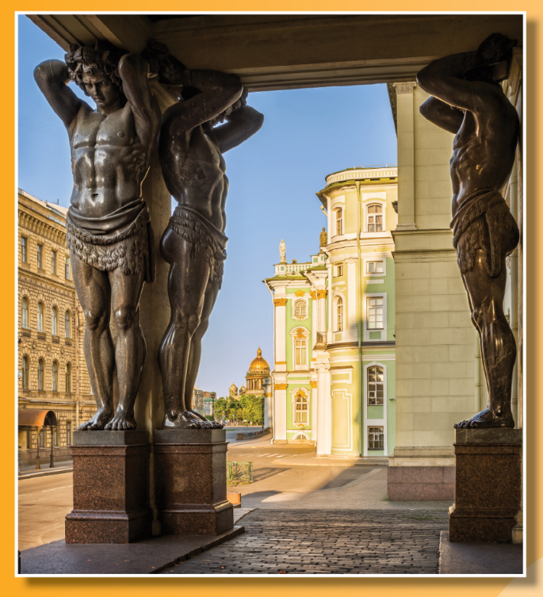

Slide 2
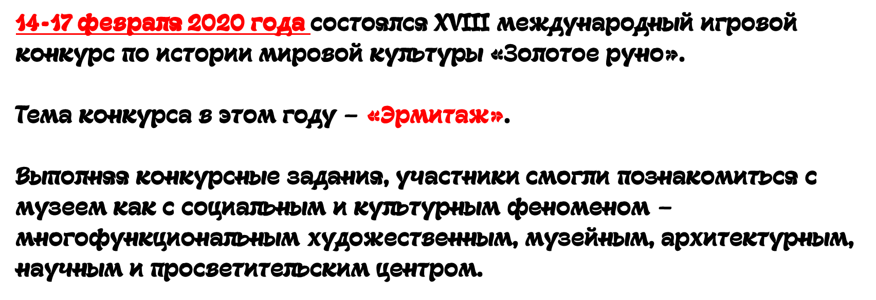

Цветные бланки сертификатов и дипломов призы и сувениры для участников будут высылаться в региональные оргкомитеты по мере возможности их получения в связи с санитарно-эпидемиологической обстановкой как в России в целом, так и в отдельных регионах.

Slide 3


КОГОАУ «Кировский физико-математический лицей»

Slide 4

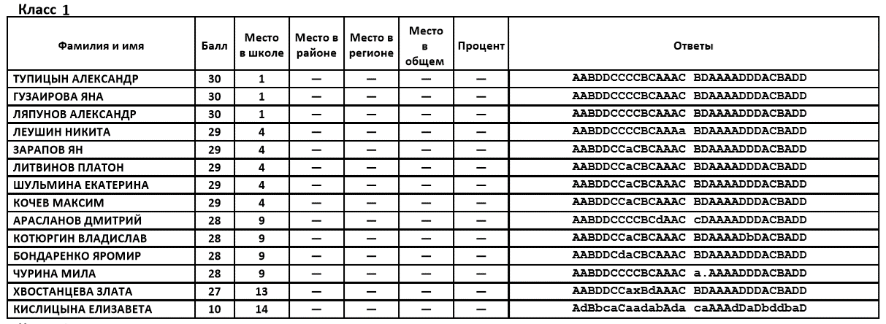

Slide 5
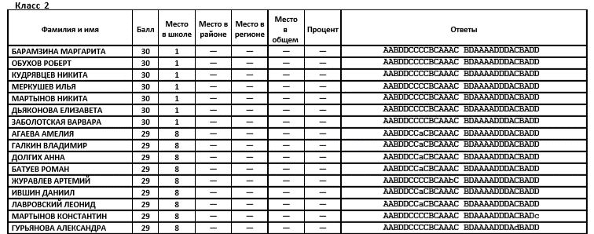
Включая
ШР КФМЛ

Slide 6


Slide 7


Slide 8


Slide 9
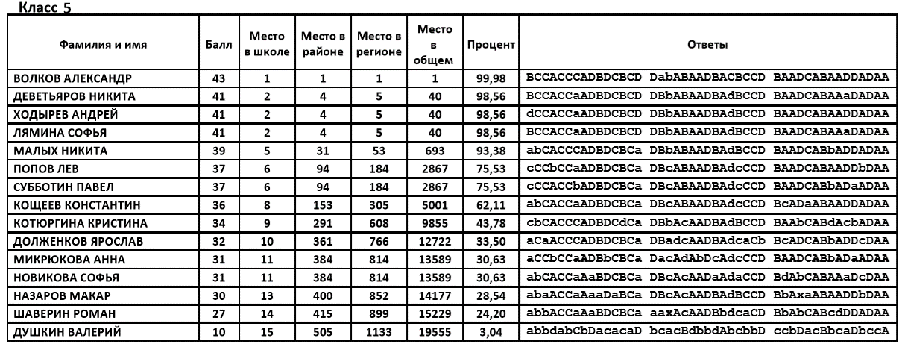

Slide 10


Slide 11
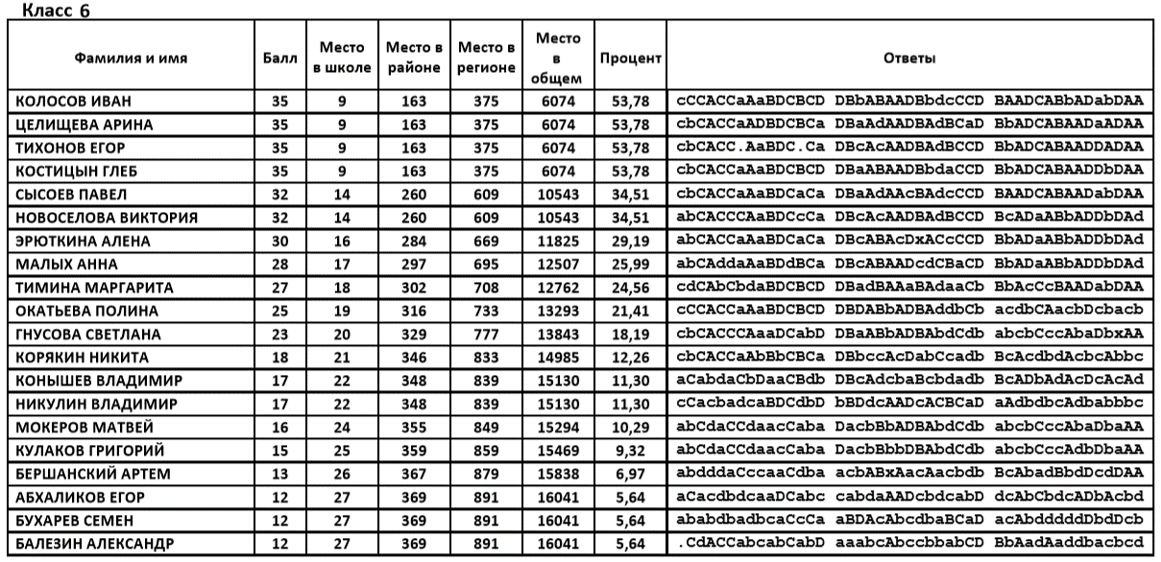

Slide 12
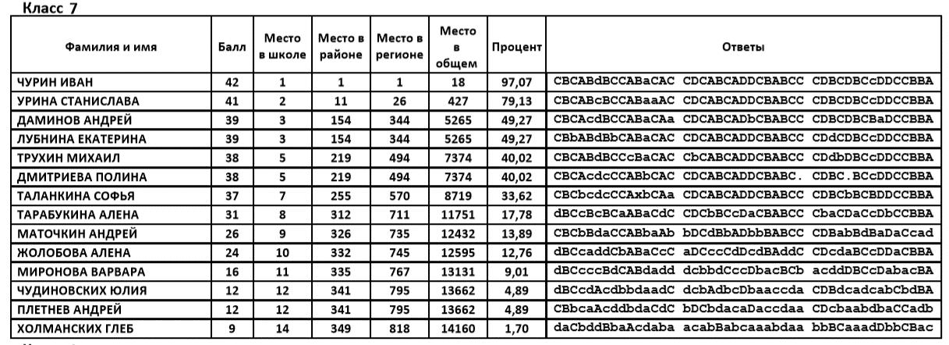

Slide 13


Slide 14


Slide 15
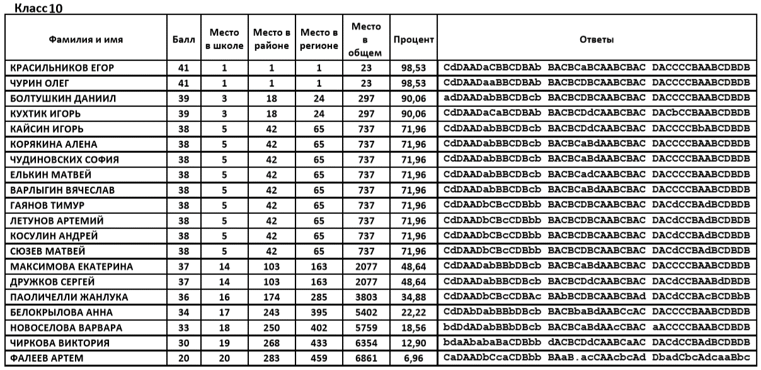

Slide 16



